Slide 2
পরিচিতি
শিক্ষক পরিচিতি
পাঠ পরিচিতি
মোঃ গোলাম মাওলা
সহঃ শিক্ষক (শাঃশিঃ)
পি এল বি উচ্চ বিদ্যালয়
নিয়ামতপুর, নওগাঁ।
মোবাইল – ০১৭১২৪৬৪২২৮
E-mail: golammaula14@gmail.com
শ্রেণিঃ ৭ম
বিষয়ঃ সপ্তবর্ণা (বাংলা-১ম)
সময়ঃ ৫০ মিনিট
তারিখঃ ২১/০৯/২০১৯ খ্রীঃ

Slide 3
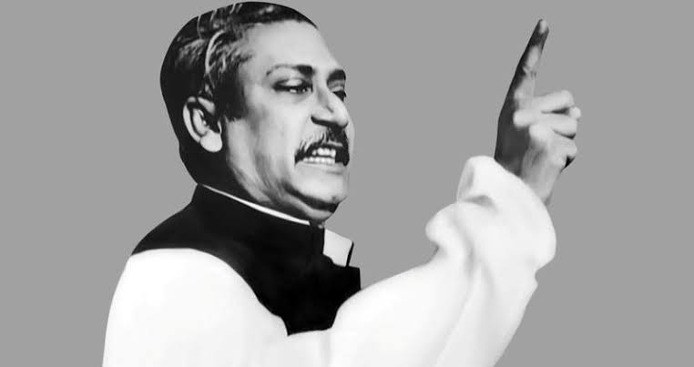

Slide 4
একটি মুজিব

Slide 5
আজকের পাঠ
একটি মুজিব

Slide 6
শিখনফল
এ পাঠ শেষে শিক্ষার্থীরা ---
“শোন একটি মুজিবরের থেকে” কবিতার লেখক সম্পর্কে বলতে পারবে।
৭ মার্চ ভাষণ সম্পর্কে লিখতে পারবে।
“শোন একটি মুজিবুরের থেকে লক্ষ মুজিবুরের কন্ঠস্বরের ধ্বনি-প্রতিধ্বনি”
লাইনটির বর্ণনা করতে পারবে।

Slide 7
পাবনা
মৃত্যু
১৯৮৬
জন্ম
১৯২৪
গৌরীপ্রসন্ন মজুমদার

Slide 8
রচিত
গান
কফি হাউস
ও নদীরে
নিশিরাত
মঙ্গল দ্বীপ জ্বেলে
যদি হিমালয়
ও পলাশ
ও শিমুল

Slide 9
রচিত
গান
আকাশ কেন ডাকে
শোন একটি
মুজিবুরের থেকে
আমরা সবাই বাঙালি
মাগো ভাবনা কেন
পথের ক্লান্তি ভূলে
প্রেম একবার
এসেছিল---

Slide 10
মুক্তিযুদ্ধ মৈত্রী সম্মাননা – ২০১২ (অর্জন)

Slide 11
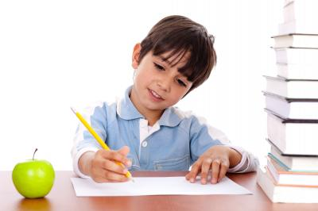
একক কাজ
সময়ঃ ৪ মিঃ
গৌরীপ্রসন্ন মজুমদার কত সালে জন্মগ্রহণ করেন?
গৌরীপ্রসন্ন মজুমদার রচিত একটি গানের প্রথম লাইন বল?

Slide 12
একক কাজের সমাধান
গৌরিপ্রসন্ন মজুমদার ১৯২৪ সালে জন্মগ্রহণ করেন।
কফি হাউসের সেই আড্ডাটা আজ আর নেই, আজ আর নেই
কোথায় হারিয়ে গেলো সোনালি বিকেল গুলো সেই, আজ আর নেই।

Slide 13
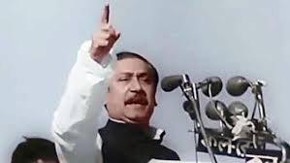
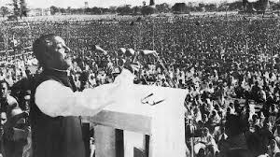
তোমাদের যার কাছে তা নিয়ে প্রস্তুত থাকো। ঘরে ঘরে দূর্গ গড়ে তোলো। এবারের সংগ্রাম মুক্তির সংগ্রাম,
এবারের সংগ্রাম স্বাধীনতার সংগ্রাম। রক্ত যখন দিয়েছি, রক্ত আরো দেবো, এদেশকে মুক্ত করে ছাড়বো।
ইনশাল্লাহ।

Slide 14
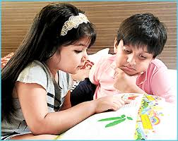
জোড়ায় কাজ
সময়ঃ ৭ মিঃ
৭ মার্চ ভাষণ সম্পর্কে সংক্ষেপে লিখ।

Slide 15
জোড়ায় কাজের সমাধান
তোমাদের যার কাছে তা নিয়ে প্রস্তুত থাকো। ঘরে ঘরে দূর্গ গড়ে তোলো। এবারের সংগ্রাম মুক্তির সংগ্রাম,
এবারের সংগ্রাম স্বাধীনতার সংগ্রাম। রক্ত যখন দিয়েছি, রক্ত আরো দেবো, এদেশকে মুক্ত করে ছাড়বো।
ইনশাল্লাহ।

Slide 16
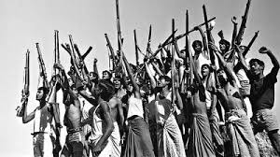
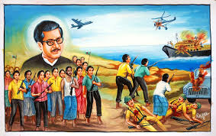
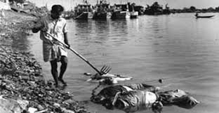
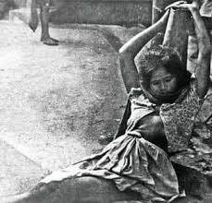
কবি বলেছেন---
শোন একটি মুজিবুরের থেকে
লক্ষ মুজিবুরের কন্ঠস্বরের ধ্বনি-প্রতিধ্বনি
আকাশে বাতাসে ওঠে রণি
বাংলাদেশ, আমার বাংলাদেশ।

Slide 17
অবশেষে স্বাধীনতা

Slide 18
দলীয় কাজ
সময়ঃ ১০ মিঃ
“শোন একটি মুজিবুরের থেকে লক্ষ মুজিবুরের কন্ঠস্বরের ধ্বনি-প্রতিধ্বনি”
লাইনটির বর্ণনা কর।

Slide 19
দলীয় কাজের সমাধান
শোন একটি মুজিবুরের থেকে কবিতায় পাকিস্থানি হানাদার বাহিনীর নির্মম
নির্যাতনের প্রতিবাদে বঙ্গবন্ধু শেখ মুজিবুর রহমান যে গর্জে উঠেছিলেন তা
লক্ষ জনতার মধ্যেও প্রতিধ্বনিত হয়েছিল। সেদিন বাঙালি বিদ্রোহী চেতনায়
জেগে উঠেছিল বলেই আমরা বাংলাদেশ নামক স্বাধীন রাষ্ট্র পেয়েছি। এক
মুজিবুর থেকে লক্ষ মুজিব সোচ্চার হয়েছিল কন্ঠে কন্ঠ মিলিয়ে।

Slide 20
মুল্যায়ন
মঙ্গল দ্বীপ জ্বেলে গানটির রচয়িতা কে?
(ক) কালিপ্রসন্ন (খ) রবীন্দ্রনাথ (গ) গৌরীপ্রসন্ন (ঘ) খান আতাউর
গৌরীপ্রসন্ন মজুমদার কোন জেলায় জন্ম গ্রহণ করেন?
(ক) রাজশাহী (খ) ঢাকা
(গ) পাবনা (ঘ) রংপুর
গৌরীপ্রসন্ন সম্পর্কে সঠিক তথ্য -----
i. ১৯৮৬ সালে মৃত্যু
ii. মাগো ভাবনা কেন - রচয়িতা
iii. মুক্তিযুদ্ধ মৈত্রী সম্মাননা -২০১২
নিচের কোনটি সঠিক?
(ক) i , ii (খ) i , iii (গ) ii , iii (ঘ) i, ii ও iii

Slide 21
বাড়ির কাজ
৭ মার্চ ভাষণের গুরুত্ব আলোচনা কর।

